Slide 2
Цель урока:
Проанализировать содержание поэмы через художественную ткань текста.
Показать, как исполнена поэмой гражданская и поэтическая миссия Анны Ахматовой;
как история страны преломляется и отражается в её творчестве и биографии.

Slide 3
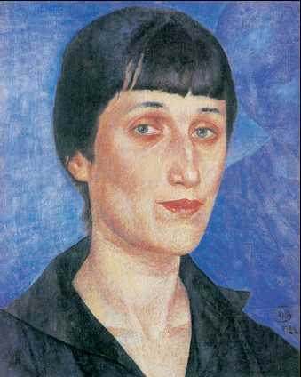
Я – голос ваш, жар вашего дыханья,
Я – отраженье вашего лица…
«Многим»
1922 год

Slide 4
Главная молитва – это молитва за Россию.
Дай мне горькие годы недуга,
Задыханья, бессонницу, жар,
Отыми и ребёнка, и друга, и
Таинственный песенный дар –
Так молюсь за Твоей литургией
После стольких томительных дней,
Чтобы туча над тёмной Россией
Стала облаком в сплаве лучей.
«Молитва» 1915 год.

Slide 5
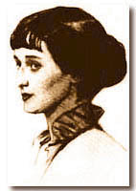
Реквием – это :
Вдохновение, мастерство, труд. А.А.Ахматова
«Вечный покой даруй им, Господи» – это заупокойная месса, богослужение по умершему, а также траурное музыкальное произведение. Большой энциклопедический словарь

Slide 6
От традиции реквиема, заупокойной мессы, возвещающей вечный покой и вечный свет ушедшим из жизни, осталось одно название. Ахматовский «Реквием» не даёт ни покоя, ни света. Ни мёртвым, ни живым. А.С.Крюков

Slide 7
«Посвящение»
Перед этим горем гнутся горы,
Не течёт великая река…
И небо скрылось, свившись в свиток; и всякая гора, и остров двинулись с мест своих.
«Откровения Иоанна Богослова» из «Апокалипсиса»

Slide 8
Апокалипсис - это

Slide 9
А.С.Крюков
Поэма погружает читателя в бездну ужаса и отчаяния, отнимая всякую надежду. Апокалипсический лик смерти явлён с потрясающей реальностью, спасенья нет.

Slide 10
А.С.Пушкин
Любовь и дружество до вас
Дойдут сквозь мрачные затворы,
Как в ваши каторжные норы
Доходит мой свободный глас.
«Во глубине сибирских руд…»

Slide 11
«Реквием» – это
Воплощение народной беды, горя, трагедии.

Slide 12
Карточка
Выпишите эпитеты:
скрежет.
шаги,
столица,
лет (каких?)
Отметьте сравнения:
там встречались,
словно

Slide 13
Родина
Ваше представление
У Ахматовой
Это было, когда улыбался
Только мёртвый, спокойствию рад.
И ненужным привеском качался
Возле тюрем своих Ленинград.
И когда, обезумев от муки,
Шли уже осуждённых полки,
И короткую песню разлуки
Паровозные пели гудки,
Звёзды смерти стояли над нами,
И безвинная корчилась Русь
Под кровавыми сапогами
И под шинами чёрных «марусь».

Slide 14
Гротеск – сильное преувеличение.
«только мёртвый спокойствию рад»

Slide 15
В. Суриков «Утро стрелецкой казни»
Казни стрельцов начались в Москве 10 октября 1698 года по приказу московского царя Петра I[1][2]. Всего было казнено около 2000 стрельцов. Пятерым стрельцам Петр І отрубил головы лично.[3][4][5]
О массовых пытках и казнях стрельцов, в том числе и с личным участием царя Петра І, пишут многие историки.[6][7][8].
Российский историк Николай Костомаров так описывает казни стрельцов и членов их семей:
Снова потом происходили пытки, мучили, между прочим, разных стрелецких жен, а с 11 октября до 21 в Москве ежедневно были казни; четверым на Красной площади ломали руки и ноги колесами, другим рубили головы; большинство вешали. Так погибло 772 человека, из них 17 октября 109ти человекам отрубили головы в Преображенском селе. Этим занимались, по приказанию царя, бояре и думные люди, а сам царь, сидя на лошади, смотрел на это зрелище. В разные дни под Новодевичьим монастырем повесили 195 человек прямо перед кельями царевны Софьи, а троим из них, висевшим под самыми окнами, дали в руки бумагу в виде челобитных. Последние казни над стрельцами совершены были в феврале 1699 года.
Во все времена судьба сыновей и мужей – погибать , матерей – их оплакивать.

Slide 16
болезненность
Тихо льётся тихий Дон
Жёлтый месяц входит в дом
Входит в шапке набекрень,
Видит жёлтый месяц тень.
Эта женщина больна
Эта женщина одна…

Slide 17
Героиня на грани безумия. Обращается к себе. Старается что-то предпринять. Силы уходят , наступает оцепенение и покорное ожидание гибели. Из её уст льются тихие колыбельные строчки.
Легкие летят недели,
Что случилось, не пойму.
Как тебе , сынок, в тюрьму
Ночи белые глядели,
Как они опять глядят
Ястребиным жарким оком,
О твоём кресте высоком
И о смерти говорят.

Slide 18
приговор

Slide 19
Распятие
Отцу сказал: «Почто Меня оставил!»
А матери: «О, не рыдай Мене…»

Slide 20
Не рыдай Мене, Мати, во гробе зрящия.

Slide 21
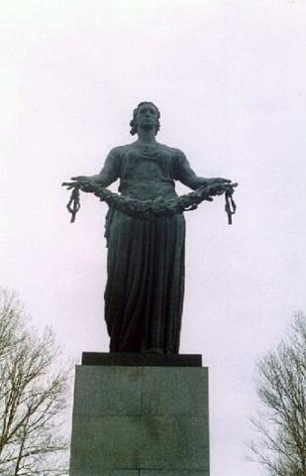
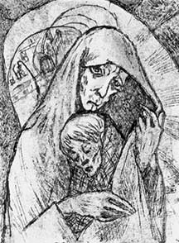

Slide 22
Нет, и не под чуждым небосводом, и не под защитой чуждых крыл. – Я была тогда с моим народом. Там, где мой народ, к несчастью, был.
От традиции реквиема, заупокойной мессы, возвещающей вечный покой и вечный свет ушедшим из жизни, осталось одно название. Ахматовский «Реквием» не даёт ни покоя, ни света. Ни мёртвым, ни живым. А.С.Крюков

Slide 23
«Я – голос ваш, жар вашего дыханья, Я – отраженье вашего лица…»
Когда перелистываешь книгу Ахматовой,вдруг среди скорбных страниц о разлуке, о сиротстве, о бездомности набредёшь на такие стихи,которые убеждают нас, что в жизни и в поэзии этой «бездомной странницы»был Дом,который служил ей во все времена её верным и спасительным прибежищем. Это Дом – Родина , родная русская земля. Этому Дому она с юных лет отдала все свои самые светлые чувства.

Slide 24
Учитель русского языка и литературы: Новоселова Светлана Юрьевна
Школа № 979

